Slide 1
2020年校园招聘会
康师傅（乌鲁木齐）饮品有限公司
2020年3月10日

Slide 2
01
集团/乌鲁工厂简介
目 录
02
团队活动
03
招聘岗位

Slide 3

集团概览
康师傅控股有限公司始创于1991年，1992年8月21日第一包方便面上市
2014年在上海设立全国运筹中心
主要在中国从事生产和销售方便面、饮品及方便食品

Slide 4
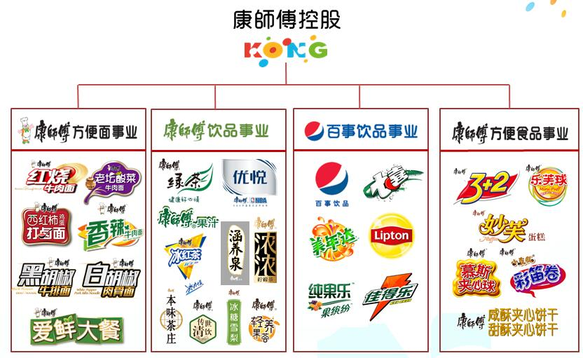
集团概览

Slide 5
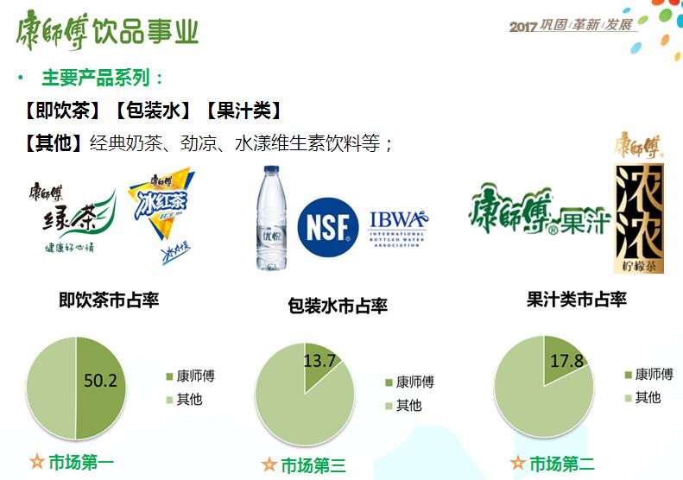
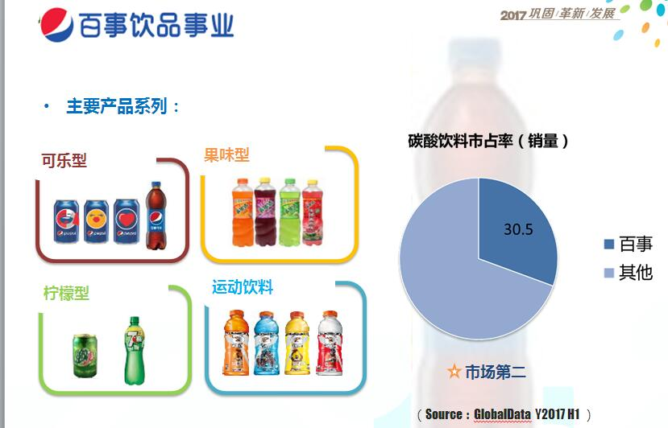
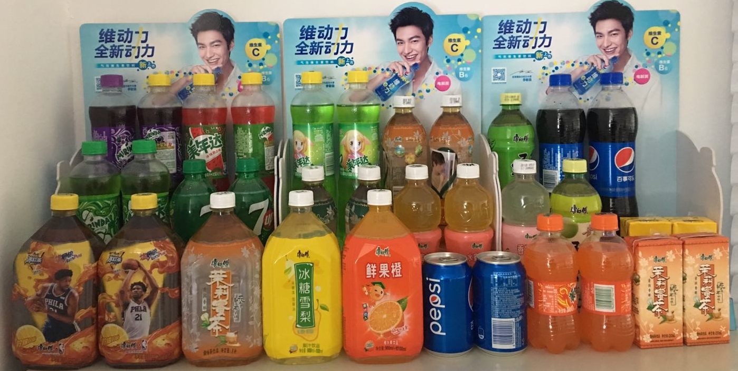
工厂产品展示

Slide 6
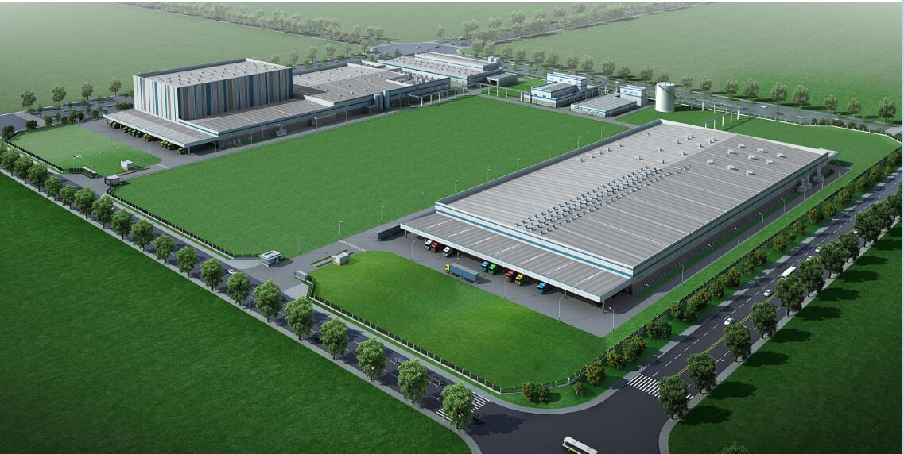

乌鲁厂简介
康师傅（乌鲁木齐）饮品有限公司于2009年投资建厂，2011年正式生产
2014年二期工厂建成
主要从事生产康师傅系列饮品、代加工百事饮品
地址：经济技术开发区流花湖路383号（5201桃园社区站或72路车在二连站下车即到）

Slide 7
培训项目
专业功能/职场素养
团队拓展
新人入职培训
专案学习

Slide 8
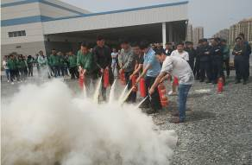
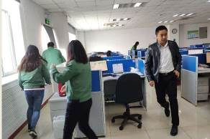
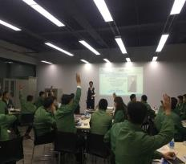
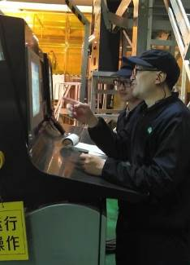
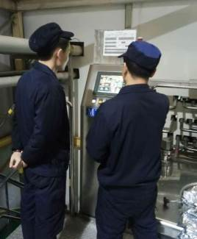
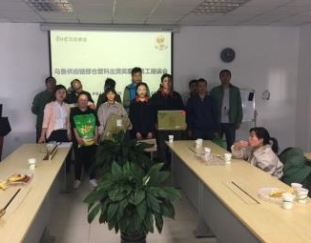
培训时刻—消防演习、新人操作演示、奖学金制度

Slide 9
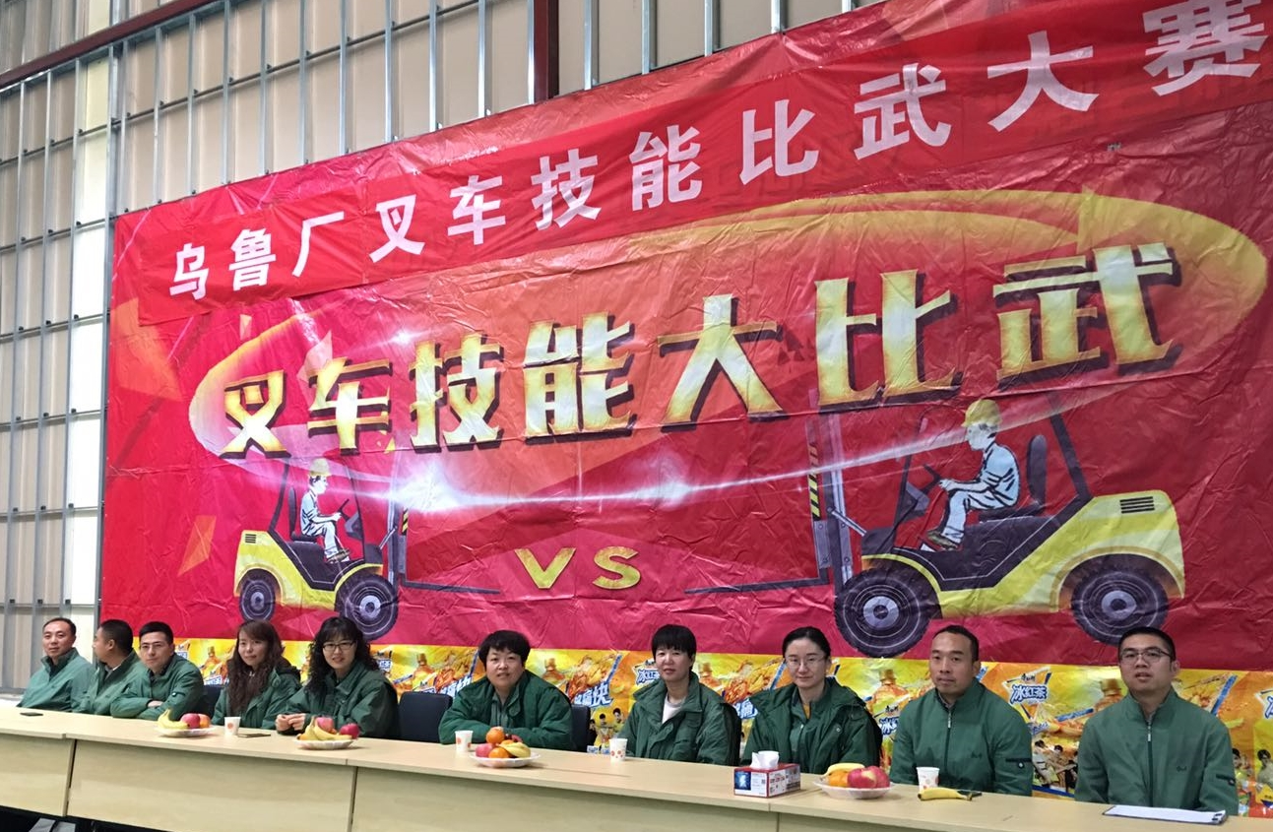
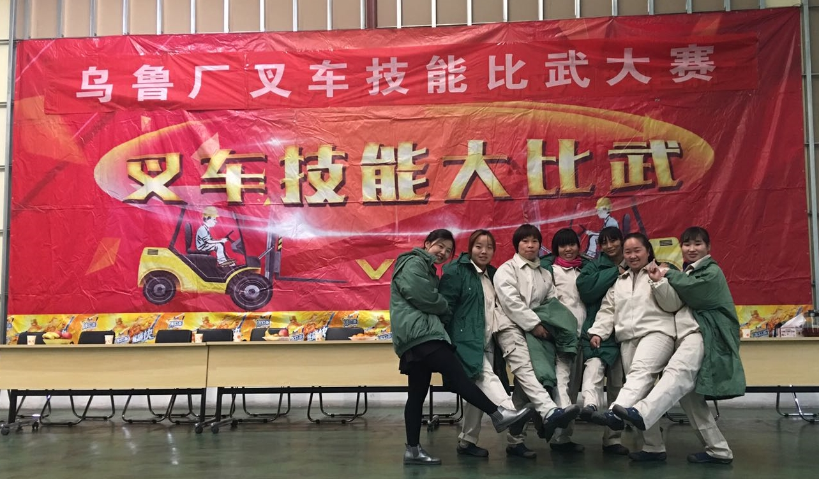
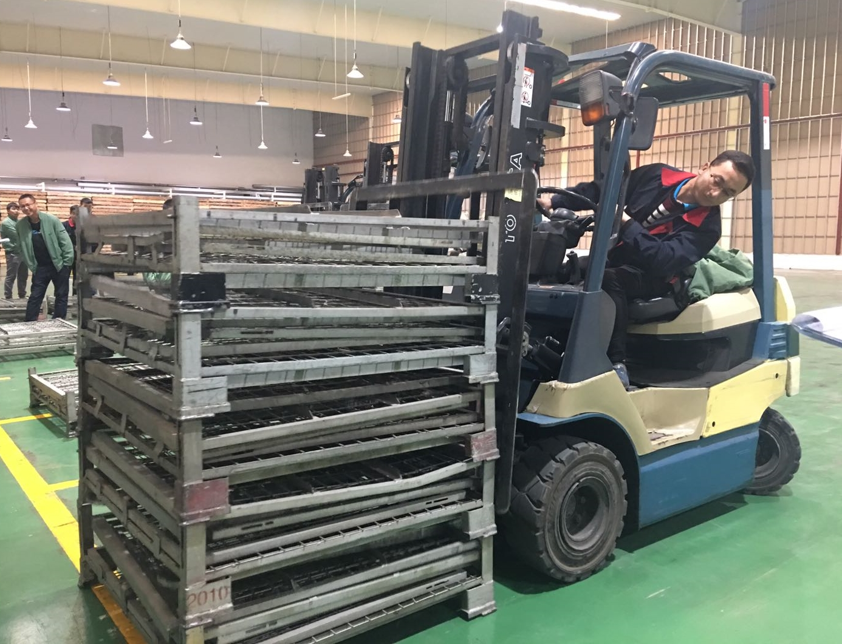
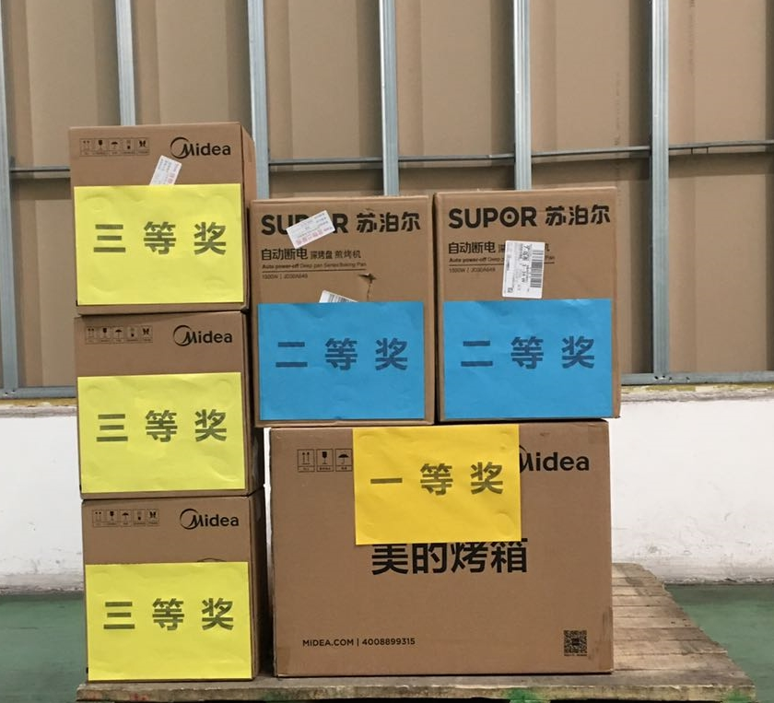
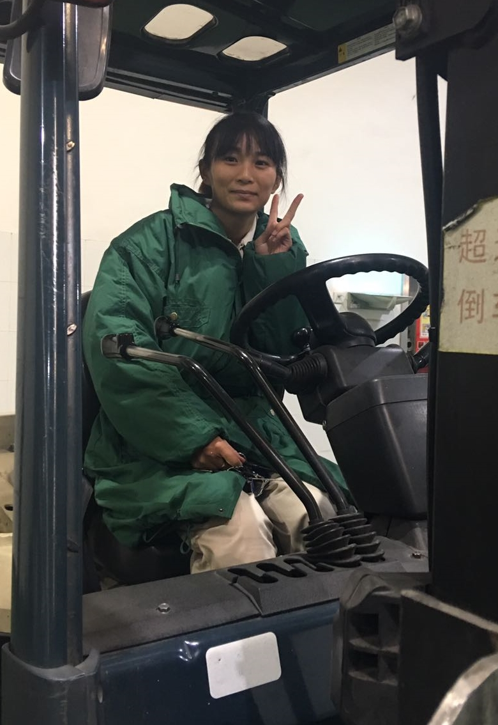
团队活动---技能比武

Slide 10

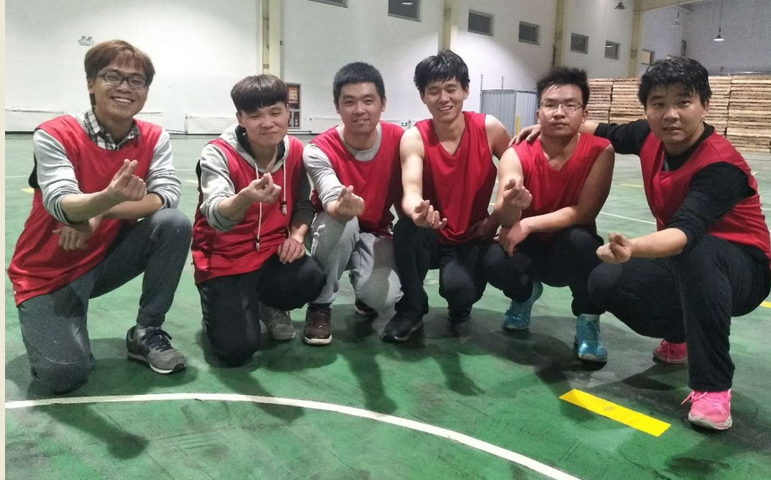
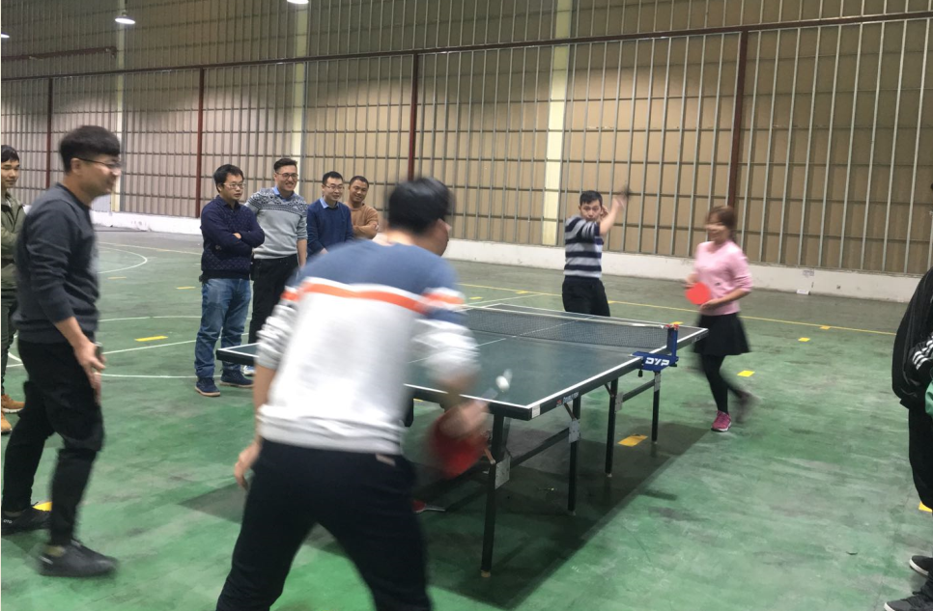
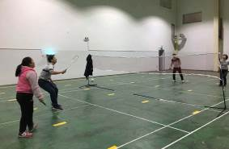
团队活动—篮球赛、羽毛球赛、乒乓球赛

Slide 11
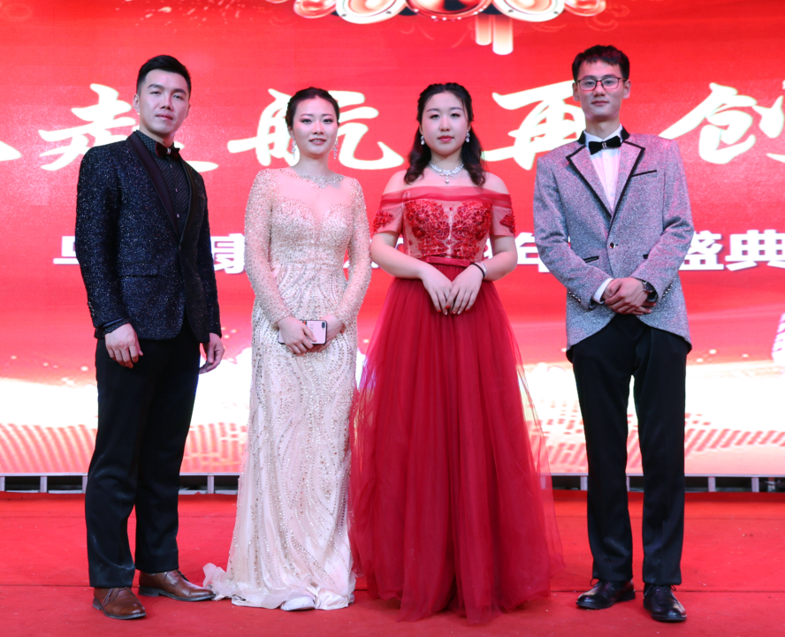
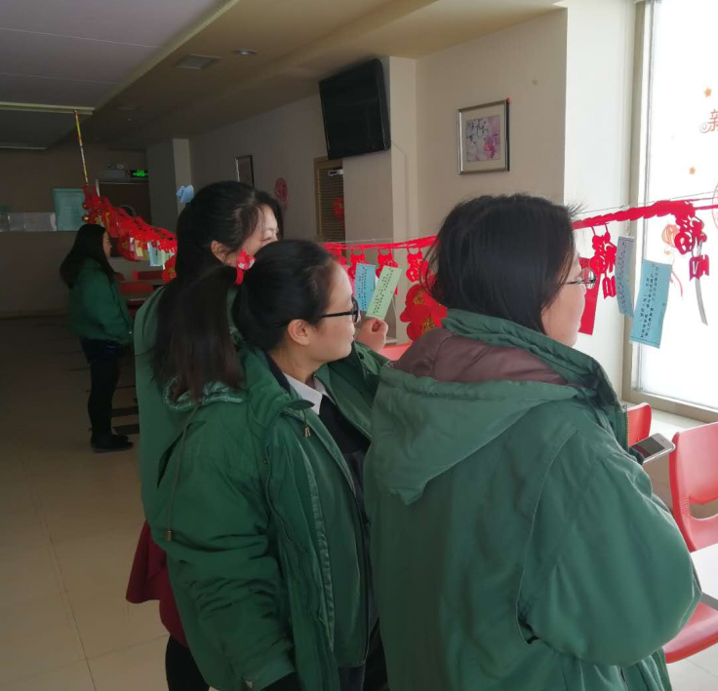
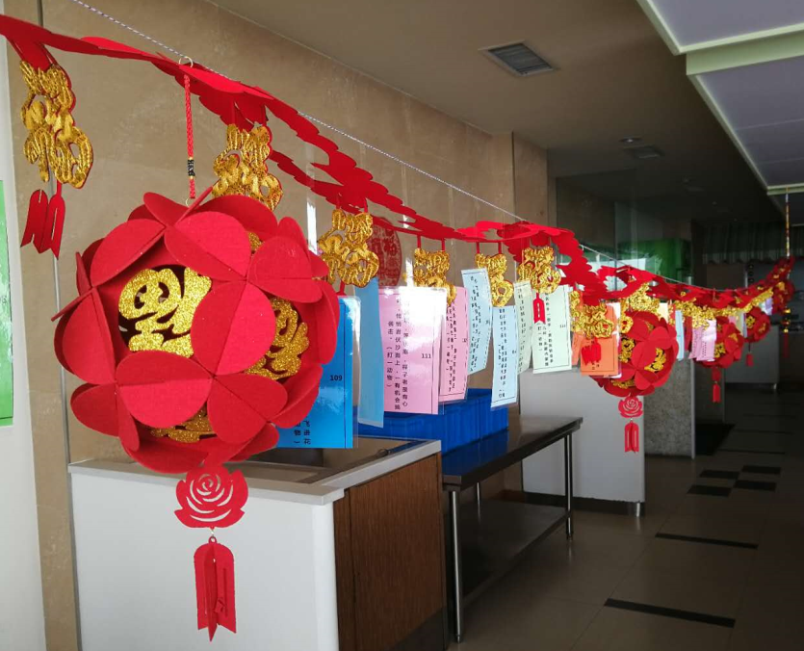
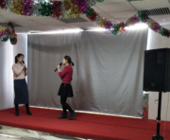
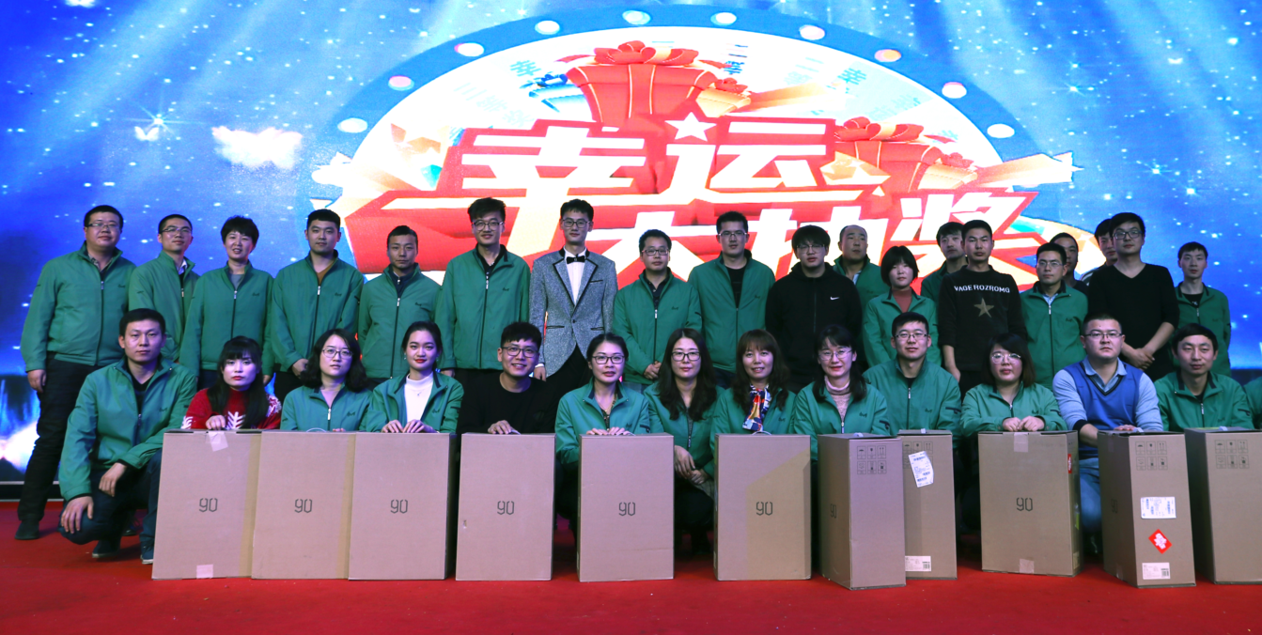
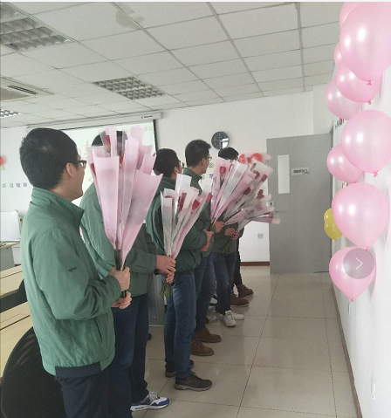
团队活动—年度聚餐、女神节、猜灯谜、歌手大赛

Slide 12
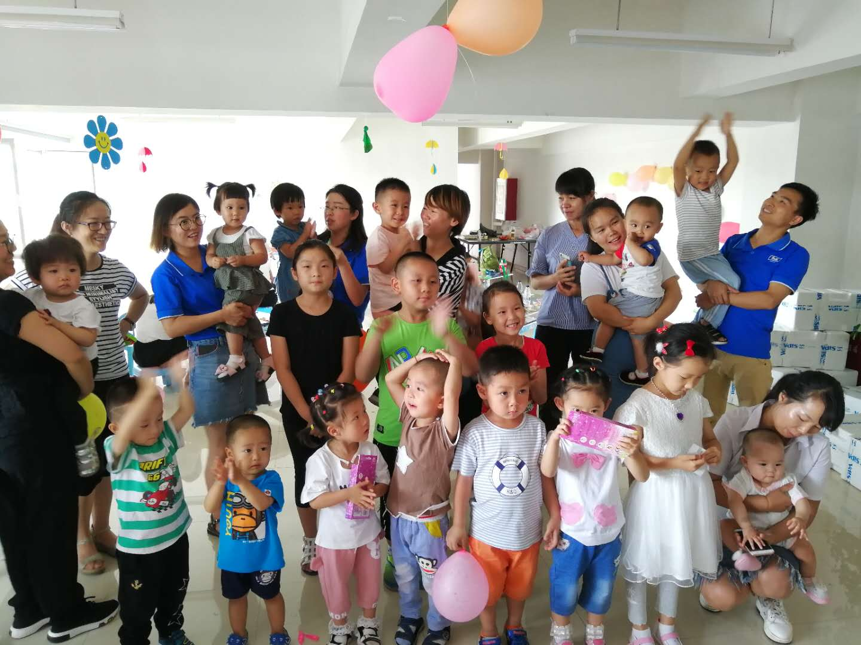
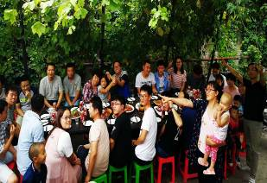
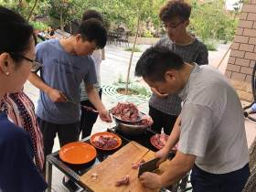
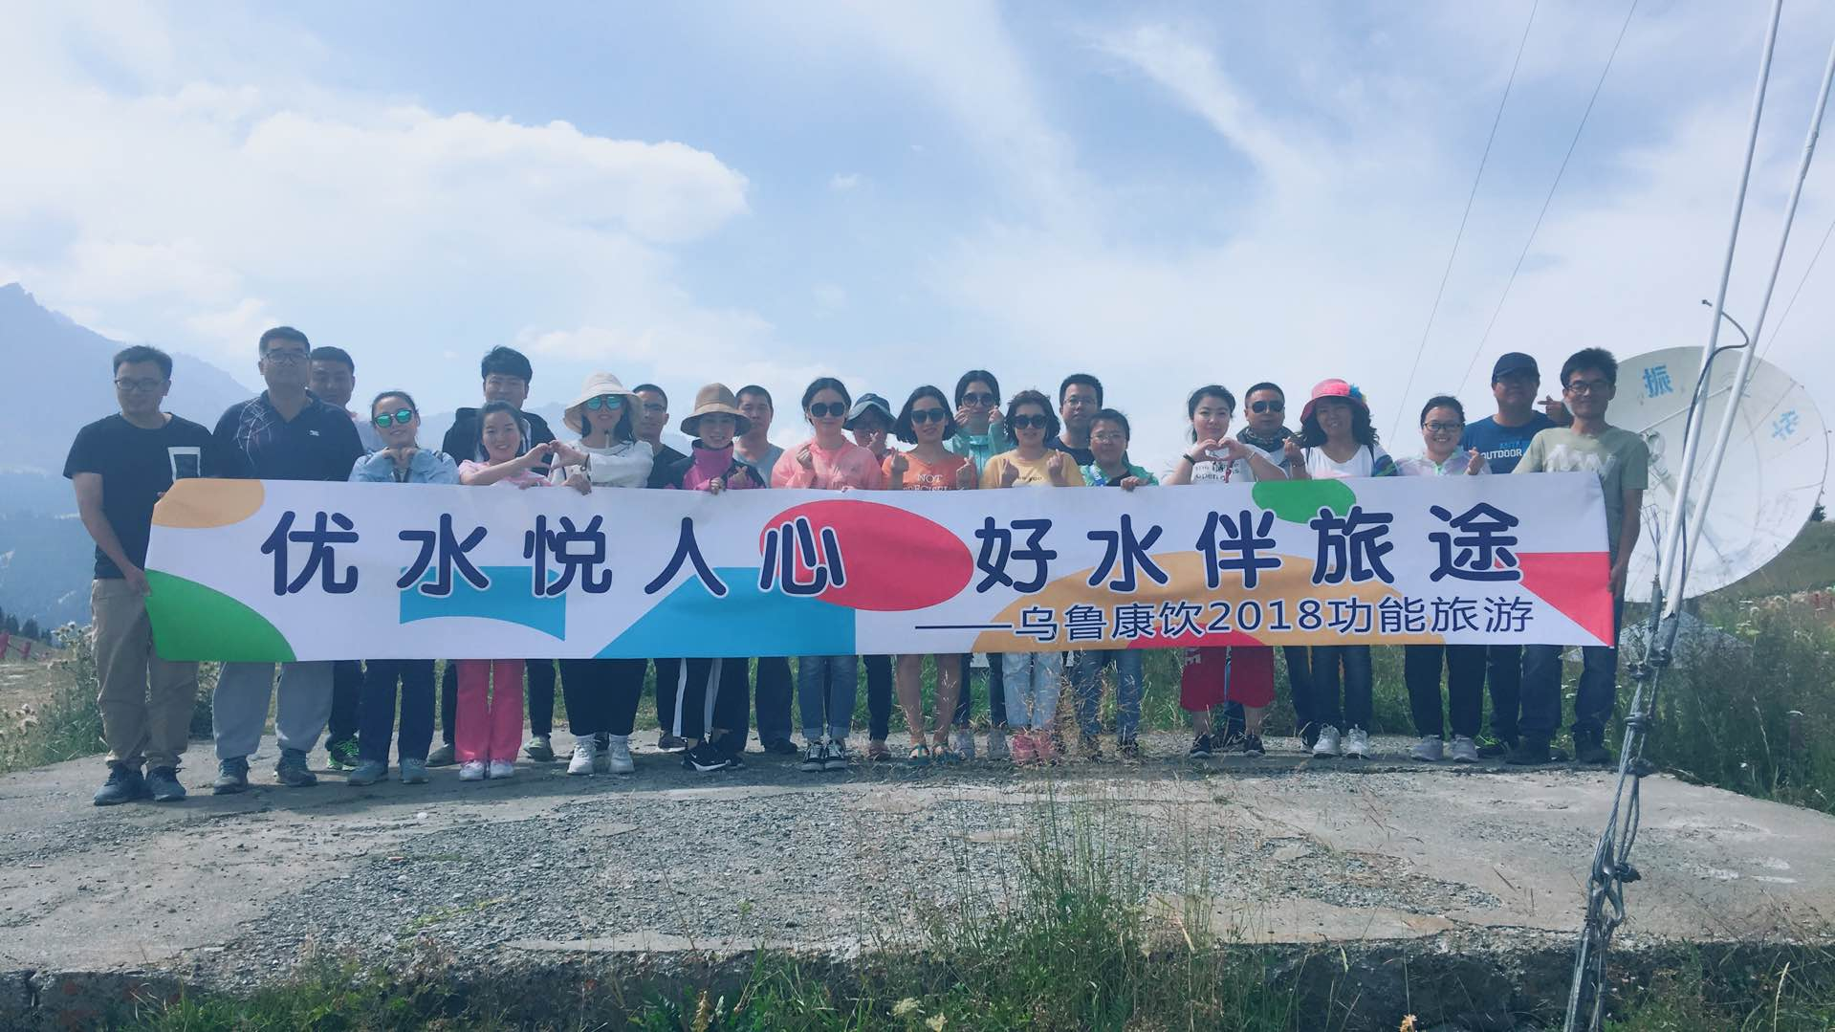
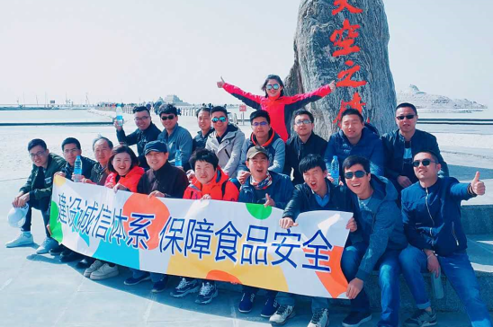
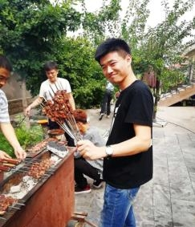
团队活动—功能旅游

Slide 13
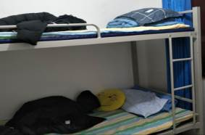
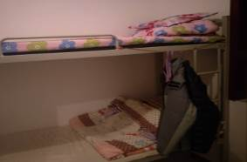
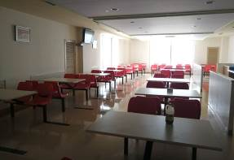
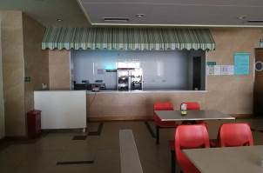
员工福利---宿舍、食堂

Slide 14
实习岗位
招聘岗位
技术员（15人）
岗位职责
1、负责本岗位设备的操作、点检、自主保养
2、生产超耗管控，节能实施
岗位要求
大专学历，机械、冶金、机电、机械、矿山机电、模具、数控、焊接、设备维修、电气等理工类相关专业；
福利待遇
每月实发工资4800-5500，入职缴纳五险一金（拿到毕业证）
实习期间待遇：1、大班150元/天；小班100元/天；2、公司购买意外险（保额50万左右）； 3、实习期间免费住宿；4、免费员工餐。
每天工作12小时，白班夜班两班倒，循序渐进，师徒制

Slide 15
实习岗位
招聘岗位
制程品管（2人）
岗位职责
生产过程中及生产结束后的成品检验，品质管控。
岗位要求
全日制本科学历，食品/生物/化工/检验等相关专业
福利待遇
每天工作12小时，白班夜班两班倒，师徒制，循序渐进，使学员完成角色转变。
每月实发工资4800-6000，入职缴纳五险一金（拿到毕业证）
实习期间待遇：1、大班150元/天；小班100元/天；2、公司购买意外险（保额50万左右）；3、实习期间免费住宿；4、免费员工餐。

Slide 16
实习岗位
招聘岗位
库管（2人）
岗位职责
据生产计划做好原物料、成品等出入库作业
岗位要求
全日制大专学历，工商管理类/食品科学与工程/计算机等相关专业优先
福利待遇
每天工作12小时，白班夜班两班倒，循序渐进，师徒制
每月实发工资4000-6000，入职缴纳五险一金（拿到毕业证）
进行日月盘点作业，负责库区6S工作等
实习期间待遇：1、大班150元/天；小班100元/天；2、公司购买意外险（保额50万左右）； 3、实习期间免费住宿；4、免费员工餐。

Slide 17
实习时间轴
01
三方协议
根据学校进度
02
实习
时间为6个月—12个月，直至拿到毕业证正式入职
03
入职
双方满意，7月入职
依据实习时间缩短试用期

Slide 18
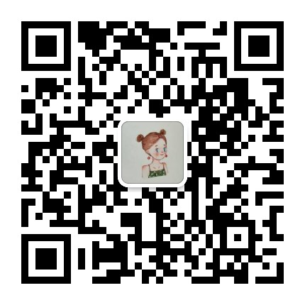
招聘方式
招聘电话：6768658
联系人：李女士 15276624768
李女士 15199081120

Slide 19
期待在康师傅
与你相遇！

